Slide 1
Cserés rendezés
Készítette: Fuglovics Konor

Slide 2

Mi a cserés rendezés?
A cserés rendezés egy olyan algoritmus, amely ellenőrzi, hogyha az 1. kiválasztott tömb nagyobb, mint a 2. kiválasztott tömb, akkor helyük megcserélődik. Ez addig tart, ameddig az összes tömb rendezve nem lesz.

Slide 3
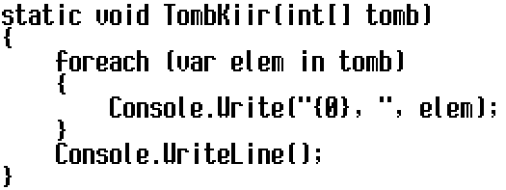
Cserés rendezés C#-ben (1/3)
Lehetséges implementáció C#-be:
Először csinálunk egy TombKiir metódust, ami kiírja a számokat, ami a tömbben van. :/

Slide 4
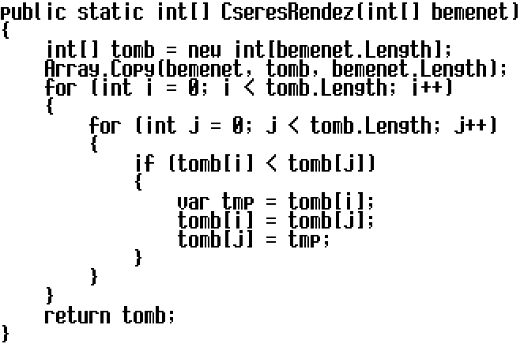
Cserés rendezés C#-ben (2/3)
Aztán megírjuk a cserés rendezés metódust. A “for” funkció ellenőrzi a következő tömböt ami mellette van, és kicseréli a tömböt ha a tömb nagyobb.

Slide 5
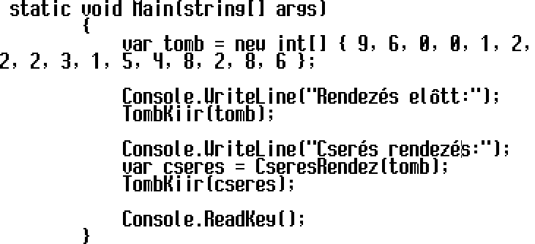
Cserés rendezés C#-ben (3/3)
Végül a program kiírja először a nem rendezett tömböt, aztán a rendezett tömböt.

Slide 6

Cserés rendezés eredménye
Egy videó demonstráció arról hogy hogyan működik ez az algoritmus:
(Vigyázat: Hangos!)

Slide 7
Köszönöm a figyelmet!
:3
UwU Forrás: A fejemből.

